Slide 1

Desenvolvimento de aplicativo mobile para gestão e controle de estoques para microempreendedores individuais
Faculdade de Tecnologia da Zona Sul
DANILO BRANDÃO SOUZA
Orientadora: Prof. MS Rebecca Bignardi Arambasic Rebelo da Silva

Slide 2
Agradecimentos
Banca

Slide 3
Introdução
Problemática
Controle de estoques
Métodos manuais ou visuais
Produtos além ou aquém do necessário

Slide 4
Justificativa
Administração aprimorada de recursos
Evitar perdas

Slide 5
Hipotese
Desenvolvimento de aplicativo para gerenciamento de estoques disponível em dispositivos móveis(Android) e na WEB.
Microempreendedores: R$ 360.000,00 anuais
Microempreendedores individuais: R$ 30.000,00 anuais
Fonte: Sebrae.

Slide 6
Objetivo
Criar um aplicativo, que possa ser utilizado por microempreendedores individuais, que desejem melhorar o controle de seus produtos em estoque.

Slide 7
Metodologia
- pesquisa aplicada - tem por objetivo adquirir informações para orientar a solução de algum problema, onde envolve verdades e interesses locais
- pesquisa bibliográfica – busca de informações principalmente em livros, documentos ou artigos, podendo ser extraídos ou não da internet
Silva(2006)

Slide 8
Análise de viabilidade
Pesquisa de campo
- pequenos estabelecimentos na Zona Sul da capital de São Paulo
- Foram entrevistados 9 (nove) microempreendedores individuais, no dia 23/03/2016.

Slide 9
56% das empresas possuem entre 1 e 2 funcionários, sendo portanto classificadas como empresas de pequeno porte.
56% ainda utiliza meios manuais para o gerenciamento de estoques.

Slide 10
56% afirmam ter problemas com materiais em excesso ou em falta.
43% controlam o estoque utilizando caderno de anotações, 11% de forma visual, 11% planilhas

Slide 11
89% tem interesse no desenvolvimento de aplicativo para o gerenciamento de estoques
56% demonstraram interesse em testar o aplicativo.

Slide 12
Ferramentas de desenvolvimento
WEB
- Java EE + NetBeans
- PostGreSQL
Dispositivos moveis
- Android Studio
- SQLite

Slide 13
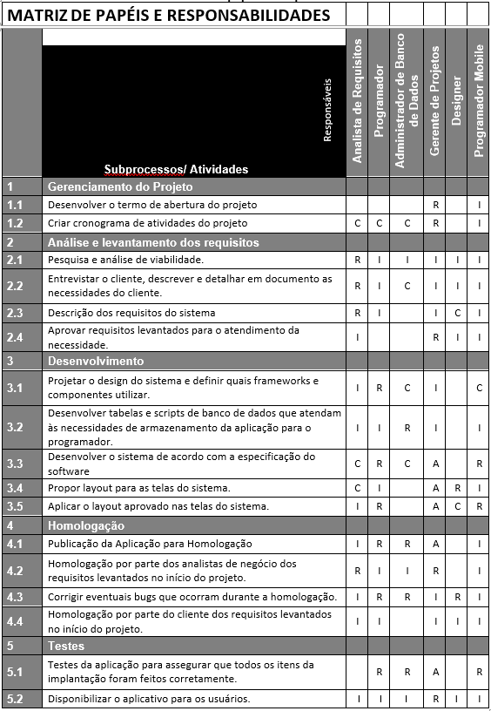
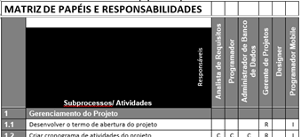
Matriz de papeis e responsabilidades

Slide 14
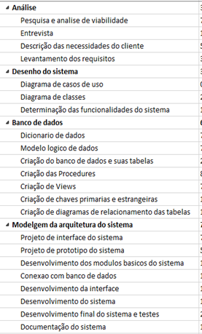
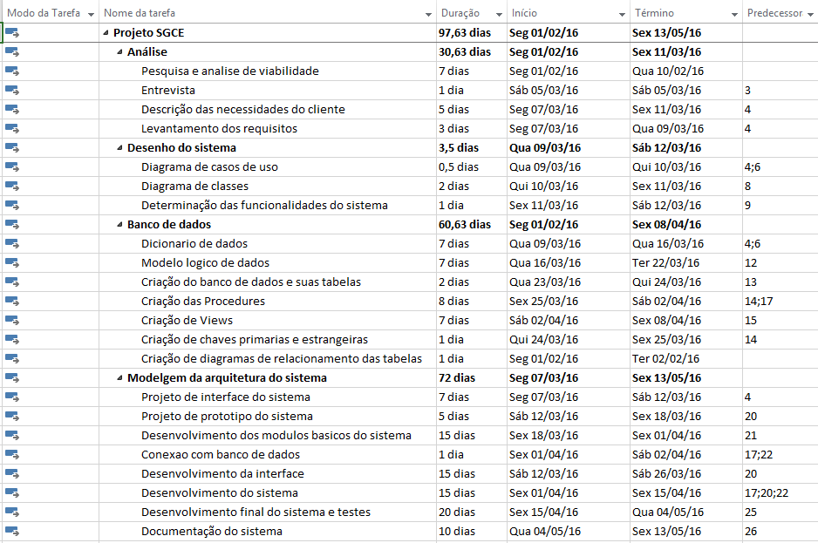
Cronograma

Slide 15
Analise de custos
Força de trabalho
Materiais
Nome do recurso | Taxa padrão
Analista de requisitos | R$ 401,50/dia
Programador Java | R$ 416,65/dia
DBA | R$ 515,60/dia
Gerente de projetos | R$ 627,80/dia
Designer | R$ 1.436,80/dia
Programador Geral | R$ 308,00/dia
Fonte: Própria autoria (2016)
Item | Qtd. | Preço médio Unit. | Total
Notebook | 6 | R$ 2.000 | R$ 12.000
Smartphones/tablets | 6 | R$ 600 | R$ 3.600
Aluguel sala comercial / mens | 5 | R$ 601 | R$ 3.005
Total: |  |  | R$ 18.605
Fonte: Própria autoria (2016)

Slide 16
Valor total dos recursos humanos: R$ 72.316,00
Custo total com locação e materiais: R$18.605,00,
Total: R$ 90.921,00

Slide 17
Analise de pontos de função
Função | Tipo | A/R | C | Complexidade
Clientes | ALI | 1 | 13 | Simples
Cadastrar cliente | EE | 1 | 13 | Simples
Atualizar dados de cliente | EE | 1 | 13 | Simples
Excluir cliente | EE | 1 | 1 | Simples
Consultar cliente | CE | 1 | 13 | Simples
Fornecedores | ALI | 1 | 12 | Simples
Custos – APF(Analise por
Pontos de função)
Função | Tipo | A/R | C | Complexidade
Clientes | ALI | 1 | 13 | Simples
Cadastrar cliente | EE | 1 | 13 | Simples
Atualizar dados de cliente | EE | 1 | 13 | Simples
Excluir cliente | EE | 1 | 1 | Simples
Consultar cliente | CE | 1 | 13 | Simples
Fornecedores | ALI | 1 | 12 | Simples
Cadastrar fornecedor | EE | 1 | 12 | Simples
Atualizar dados de fornecedor | EE | 1 | 12 | Simples
Excluir fornecedor | EE | 1 | 1 | Simples
Consultar fornecedor | CE | 1 | 12 | Simples
Produtos | ALI | 1 | 6 | Simples
Cadastrar produto | EE | 1 | 6 | Simples
Atualizar dados de produto | EE | 1 | 6 | Simples
Excluir produto | EE | 1 | 1 | Simples
Consultar produto | CE | 1 | 6 | Simples
Relatórios | ALI | 2 | 5 | Simples
Saída de produtos | SE | 2 | 6 | Médio
Entrada de produtos | SE | 2 | 6 | Médio
Perda de produtos | SE | 2 | 6 | Médio
Quantidade de produtos em estoque | SE | 2 | 6 | Médio
Comercializar produtos | ALI | 3 | 8 | Simples
Venda de produtos | EE | 4 | 3 | Simples
Compra de produtos | EE | 4 | 3 | Simples
Notas fiscais | ALI | 3 | 4 | Simples
Emissão de nota fiscal | CE | 4 | 4 | Médio

Slide 18
Custos – APF(Analise por
Pontos de função)
Nome do Projeto | SGCE
Função | Qtde | Complexidade | Peso | Total
EE | 11 | Simples | 3 | 33
 | 0 | Médio | 4 | 0
 | 0 | Complexo | 6 | 0
 |  |  | Sub-Total | 33
Nome do Projeto | SGCE
Função | Qtde | Complexidade | Peso | Total
EE | 11 | Simples | 3 | 33
 | 0 | Médio | 4 | 0
 | 0 | Complexo | 6 | 0
 |  |  | Sub-Total | 33
SE | 0 | Simples | 4 | 0
 | 4 | Médio | 5 | 20
 | 0 | Complexo | 7 | 0
 |  |  | Sub-Total | 20
ALI | 6 | Simples | 7 | 42
 | 0 | Médio | 10 | 0
 | 0 | Complexo | 15 | 0
 |  |  | Sub-Total | 42
AIE | 1 | Simples | 5 | 5
 |  | Médio | 7 | 0
 |  | Complexo | 10 | 0
 |  |  | Sub-Total | 5
CE | 3 | Simples | 3 | 9
 | 1 | Médio | 4 | 4
 |  | Complexo | 6 | 0
 |  |  | Sub-Total | 13
 |  |  | PFB | 113

Slide 19
Ajustes | Influência
1.Comunicação de Dados | 5
2.Processamento Distribuído | 4
3.Desempenho | 2
4.Utilização do Equipamento | 1
5.Volume de Transações | 1
6.Entrada de Dados On-line | 0
7.Eficiência do Usuário Final | 2
8.Atualização On-line | 4
9.Processamento Complexo | 0
10.Reutilização | 0
11.Facilidade de implantação | 0
12.Facilidade Operacional | 5
13.Múltiplos Locais | 3
14.Facilidade de mudança | 2
Ajustes | Influência
1.Comunicação de Dados | 5
2.Processamento Distribuído | 4
3.Desempenho | 2
4.Utilização do Equipamento | 1
5.Volume de Transações | 1
6.Entrada de Dados On-line | 0
7.Eficiência do Usuário Final | 2
8.Atualização On-line | 4
9.Processamento Complexo | 0
10.Reutilização | 0
11.Facilidade de implantação | 0
12.Facilidade Operacional | 5
13.Múltiplos Locais | 3
14.Facilidade de mudança | 2
Total | 29
FATOR DE AJUSTE | 0,94
PONTOS DE FUNÇÃO BRUTOS | 113
PONTOS DE FUNÇÃO AJUSTADOS | 106
PONTOS DE FUNÇÃO AJUSTADOS MINIMO | 85
PONTOS DE FUNÇÃO AJUSTADOS MAXIMO | 127
Produtividade | 10
Esforço | 849,76
Prazo (meses) | 3,9
Custo | R$ 84.976,00
Custos – APF(Analise por
Pontos de função)
O custo total do projeto estimado
por pontos de função será
R$ 84.976,00 e o prazo foi
considerado em 3,9 meses.
Considerando também os custos fixos,
Somando R$18.605,00 ao valor final,
Totalizando: R$103.584,00.
Total | 29
FATOR DE AJUSTE | 0,94
PONTOS DE FUNÇÃO BRUTOS | 113
PONTOS DE FUNÇÃO AJUSTADOS | 106
PONTOS DE FUNÇÃO AJUSTADOS MINIMO | 85
PONTOS DE FUNÇÃO AJUSTADOS MAXIMO | 127
Produtividade | 10
Esforço | 849,76
Prazo (meses) | 3,9
Custo | R$ 84.976,00

Slide 20
Comparação Custos MSPRoject x APF
Comparação APF e valor extraído
do MSProject:
R$ 90.921,00 x R$103.584,00, respectivamente

Slide 21
Recuperação do investimento
Propagandas
Versão paga

Slide 22
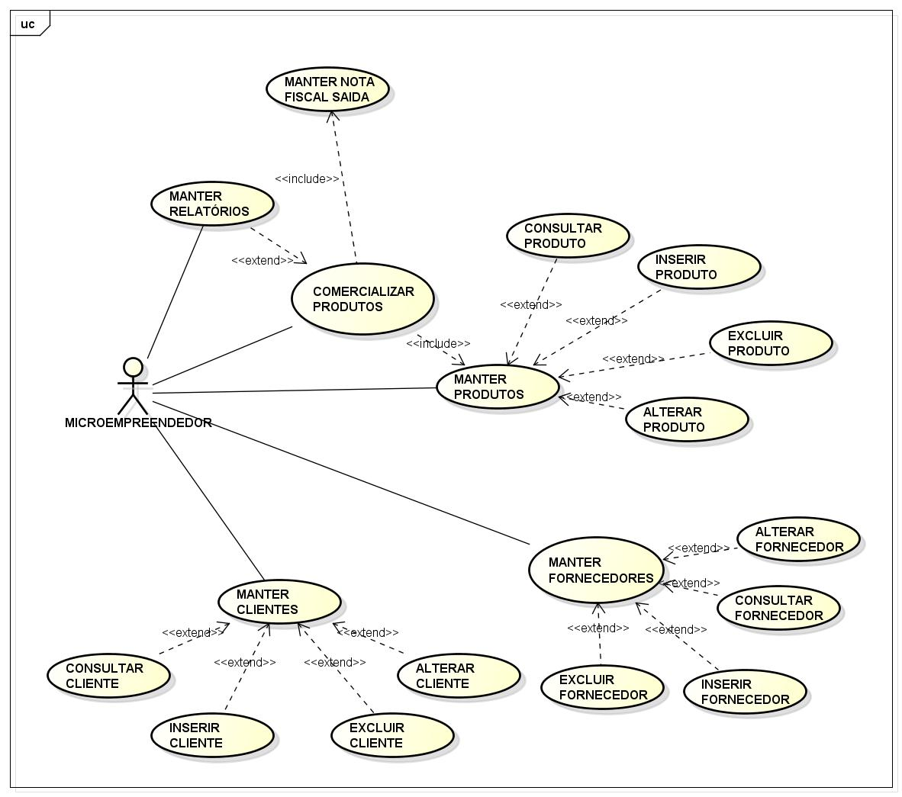
Diagrama de Caso de USO

Slide 23
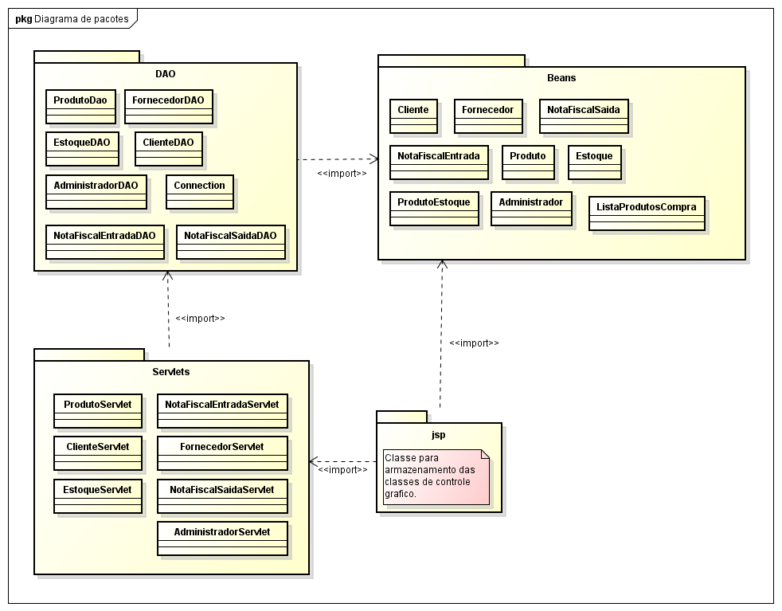
Diagrama de Pacotes

Slide 24
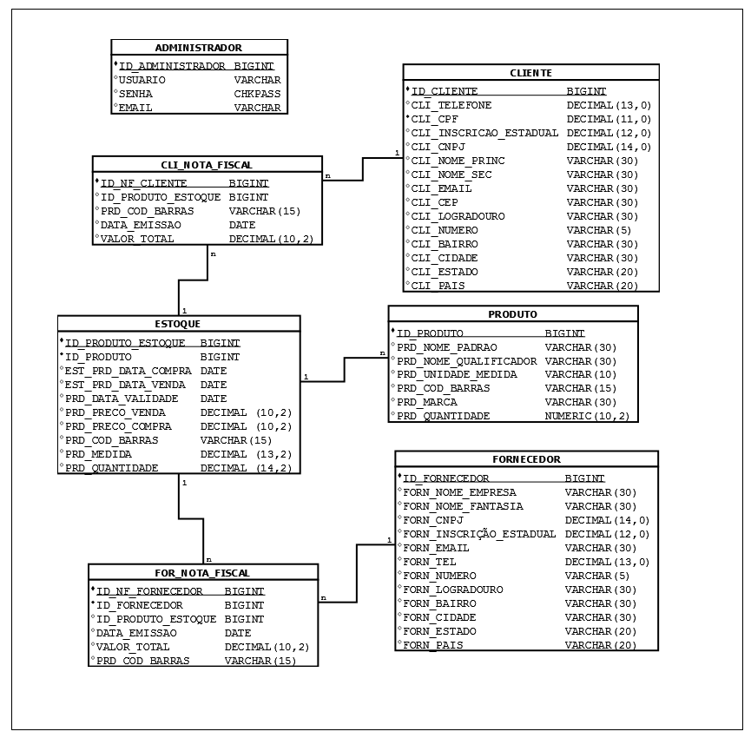
Modelo Lógico de Dados

Slide 25
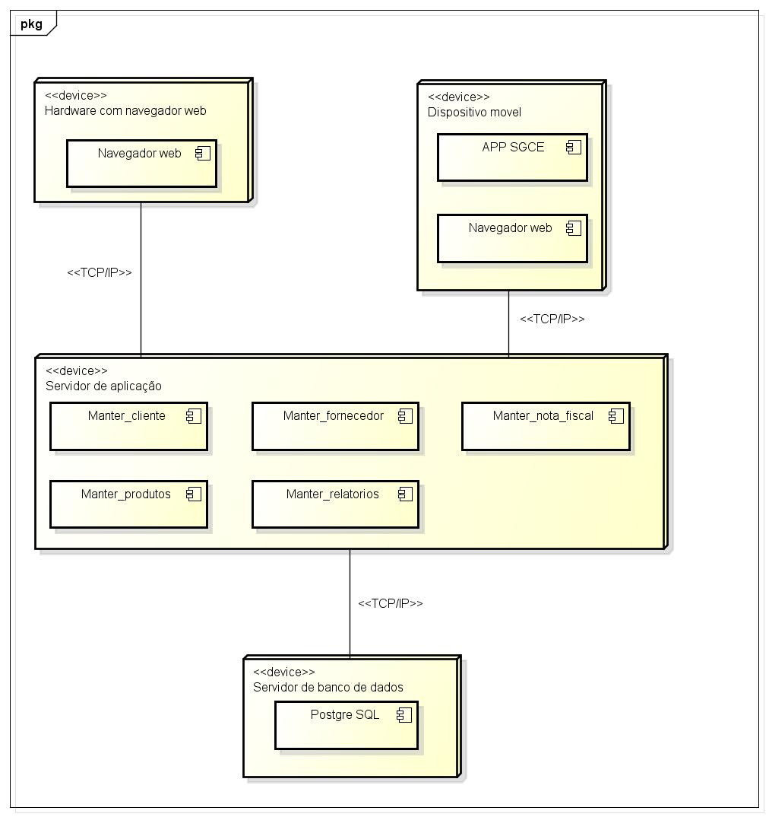
Modelagem e Arquitetura do Sistema

Slide 26
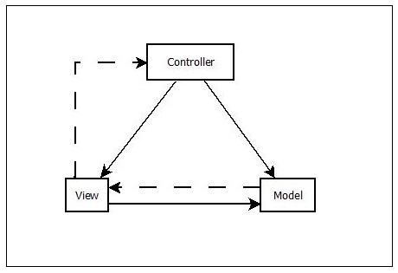
MVC
Fonte: Palermo (2010)

Slide 27
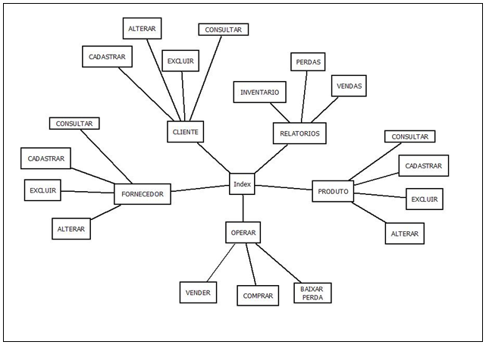
Módulos básicos do Sistema

Slide 28
Navegação

Slide 29
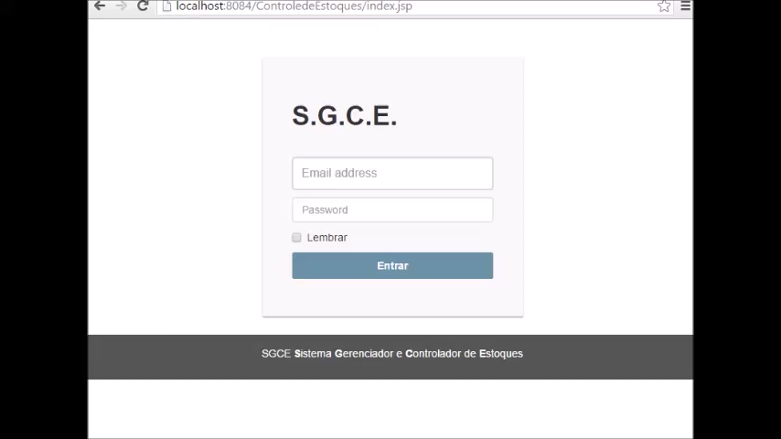

Slide 30
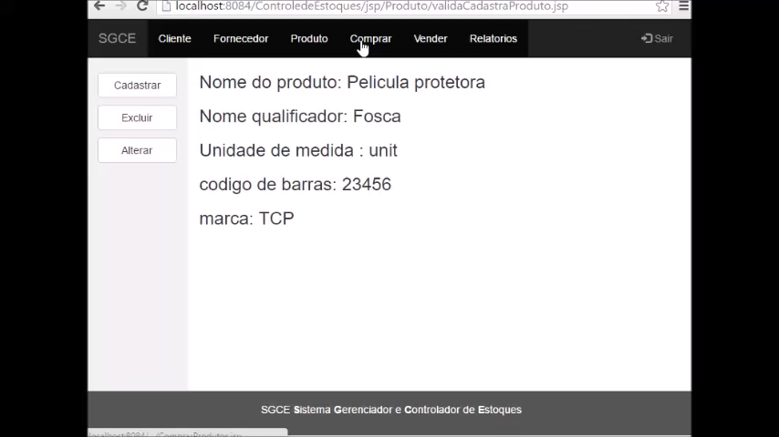

Slide 31
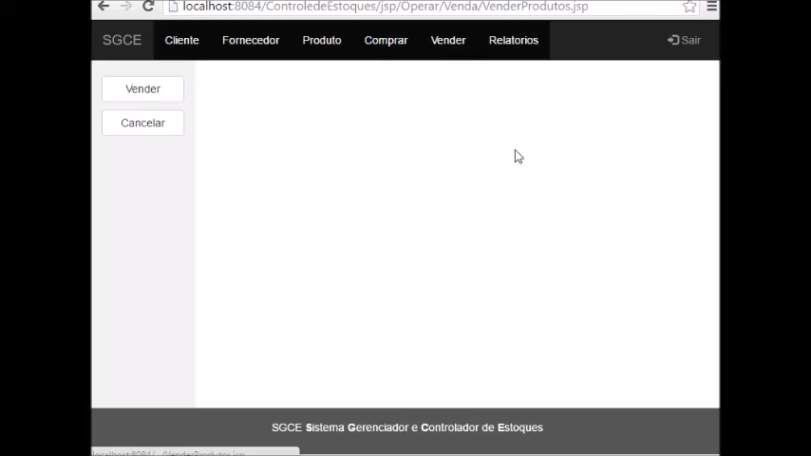

Slide 32
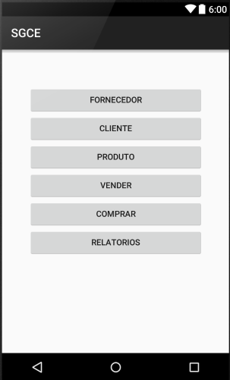
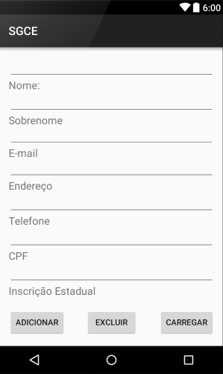
Android

Slide 33
Testes Funcionais
Casos de teste
Caixa preta

Slide 34
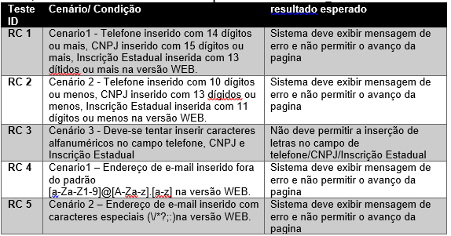
Testes Funcionais
Casos de teste

Slide 35
Conclusão
Objetivo concluído
Necessidade atendida
Estudos futuros

Slide 36
Referências Bibliográficas
HMED, K.Z. & UMRYSH, C.E. – DESENVOLVENDO APLICAÇÕES COMERCIAIS EM JAVA COM J2EE E UML – Rio de Janeiro: Editora Ciência Moderna Ltda., 2002.
APINFO – Brasil Rendimento Mensal em R$. Disponível em < http://www.apinfo2.com/apinfo/informacao/p12sal-br.cfm > - Acesso em 26/03/2016 às 23h01.
BALLOU, R. H. Gerenciamento da cadeia de suprimentos/logística empresarial quinta edição. Porto Alegre, Bookman, 2006.
BARDIN, L. Análise de conteúdo. Tradução de Reto, L. A. e Lisboa, A P: Edições 70,2002.
Bfpug - Pontos de Função e Medidas – Disponível em: < http://www.bfpug.com.br/Artigos/Dekkers-PontosDeFuncaoEMedidas.htm > Acessado em 07/06/2015 às 19:39
Brasil Profissões – disponível em <http://www.brasilprofissoes.com.br/> Acessado em 22/05/2016, as 18:04.
CASTRO, C.M. A prática da pesquisa. São Paulo: Makron Books, 1977.
Catho – Cargo de analista der equisitos Em: < http://www.catho.com.br/profissoes/analista-de-requisitos/ > Acessado em 28/05/2016
COSTA, D.G. – Java em rede: recursos avançados de programação – Rio de Janeiro: Brasport, 2008
COULOURIS, G, Et. Al. – Sistemas Distribuídos – Conceitos e Projetos 5ª Ed. – Porto Alegre - bookman – 2012
DATE, C.J. - 1941 – INTRODUÇÃO A SISTEMAS DE BANCOS DE DADOS – Rio de Janeiro, Elsevier, 2003

Slide 37
Referências Bibliográficas
DAVIS, W.S. – ANALISE E PROJETO DE SISTEMAS – UMA ABORDAGEM ESTRUTURADA – Rio de Janeiro, RJ – LTC, 1984
DEITEL, H.M., ET.AL.R- Revisor: Antunes, A., Tradutor: Tortello, J.E.N., ET.AL. - C# Como programar – PEARSON - Originalmente publicado em 2003.
FARIA, A.C. - Costa, M. F. G. - Gestão de Custos Logísticos – 1.ed.- 10 reimpr. – São Paulo, Atlas, 2013
GILDO, J. & CLEMENTS, J.P.; Tradução: Melhado, S.B. – GESTÃO DE PROJETOS – Traduçãod a 3ª Edição norte-americana – São Paulo: Cengage Learning, 2010.
GLAUBER, N. – DOMINANDO O ANDROID DO BASICO AO AVANÇADO – São Paulo, Novatec Editora Ltda 2015.
GODOY, A.S. Pesquisa Qualitativa: Tipos Fundamentais. RAE- Revista de Administração de Empresas. São Paulo: v. 35, nº.3, p.20-29, mai/jun.1995 a b.
GUEDES, G.T.A.UML2 uma abordagem prática.Ed. São Paulo, Novatec,2009.
Guia do Estudante – Design Grafico Em :< http://guiadoestudante.abril.com.br/profissoes/artes-design/design-grafico-602419.shtml > Acessado em 27/05/2016.
HABERKORN, E. – Um bate-papo sobre gestão empresarial com ERP: tudo o que você gostaria de saber sobre o ERP e a tecnologia da informação, mas ficava encabulado de perguntar – São Paulo: Saraiva 2007.
HEUSER, C.A. – Projeto de banco de dados 6º edição – Porto Alegre, Bookman 2009;
InfoJobs – Administrador de banco de dados - Em: < http://www.infojobs.com.br/artigos/administrador_de_banco_de_dados__2655.aspx >

Slide 38
Referências Bibliográficas
Acessado em 27/05/2016
KOFFMAN, E.B & WOLFGANG, P.A.T. – Objetos, abstração, estruturas de dados e Projeto usando Java Versão 5.0 – Rio de Janeiro: LTC 2005
LAUDON, K. C. & LAUDON, J. P.1 Tradução: Guimarães, T.-– Sistemas de informação gerenciais 7ª ed.- São Paulo - Pearson, 2007.
LIMA, A. S. – UML 2.0 – do requisito à solução / Adilson da Silva Lima – 2.ed. – São Paulo: Érica, 2007
LOPES, J. da S.- Guia Prático em Análise de Ponto de Função disponível em <http://fattocs.com/files/pt/livro-apf/citacao/JhoneySLopes-JoseLBraga-2011.pdf> acessado em 27/06/2016
LOPES, M. I.– Sistema de informação para controle de estoque em uma loja de materiais de construção – 2005 – Socorro – FAQ Faculdade XV de agosto.
NETO, A.P. PostgreSQL: Técnicas Avançadas: Versões Open Source 7.x – Soluções para Desenvolvedores e Administradores de Bancos de Dados. São Paulo: Érica, 2003.
MARTIN, J & MCGLURE, C. – TÉCNICAS ESTRUTURADAS E CASE – São Paulo, SP - MAKRON Books, 1991
MOLINARI, L. – TESTES FUNCIONAIS DE SOFTWARE – Florianópolis, SC – Editora Visual Books, 2008.
MUTO, C.A. –Exame PMP: a Bíblia: manual para certificação – 2. Ed. Ver. E ampl. – Rio de Janeiro : Brasport, 2008.
PALERMO, J. Et. Al. - ASP.NET MVC EM AÇÃO – São Paulo - Novatec – 2010.
PARENTE, J. -Varejo No Brasil Gestão e Estratégia – 1.ed. 7. reimpr. - 2007 – Editora Atlas.
PAULA FILHO, W.P. – ENGENHARIA DE SOFTWARE – Fundamentos, Métodos e Padrões. – 3ª ED – Rio de Janeiro: LTC – 2009
PEDROSA, Israel – Da cor à cor Inexistente 10ª Ed – Rio de Janeiro: Senac Nacional, 2009.
PIRES, S. R. I. – Gestão da cadeia de suprimentos – Conceitos, estratégias, práticas e casos 2ª Ed. – 2009 - 5 reimpr. – São Paulo, Atlas.

Slide 39
Referências Bibliográficas
Portal da Nota Fiscal Eletronica - Especificações técnicas para a emissão do DANFE Simplificado. Disponível em: <http://www.nfe.fazenda.gov.br/portal/exibirArquivo.aspx?conteudo=qL5ELTiQ4h8= > Acesso: 13 mar. 2016
Portal do empreendedor - Definição de Microempreendedor Individual – MEI. Disponível em:< http://www.portaldoempreendedor.gov.br/mei-microempreendedor-individual>.Acesso em: 22 fev. 2016.
PMI Project Management Institute – Quem são os Gerentes de Projeto? em: < https://brasil.pmi.org/brazil/AboutUS/WhoareProjectManagers.aspx > Acesso em: 28/05/2016
PRESSMAN, R. S. – Engenharia de Software, uma abordagem profissional 7. Edição– Traduzido por: Griesi, Ariovaldo - M. Fecchio, Mario. Bookman, 2011
Roteiro SERPRO de Contagem de Pontos de Função e Estimativas. Disponível em: < http://www.pgfn.gov.br/acesso-a-informacao/tecnologia-da-informacao/Roteiro_Contagem_PF_SERPRO_%207.pdf > Acesso em 27/05/2016
SANTOS, R. R. - Programação de computadores em Java, 2a edição – NOVATERRA – 2014.
SILVA, E. L. Dr. - Metodologia da Pesquisa e Elaboração de Dissertação – Florianópolis, 2005.
SILVEIRA, P. Et.Al. - Introdução à arquitetura e design de software – Uma visão sobre a plataforma Java. – Rio de Janeiro, Elsevier, 2012.
SOMMERVILLE, I - Engenharia de software 8ª Edição – Pearson - 2007
SOUZA, C. A. De Et. Al. - Sistemas ERP no Brasil – Teoria e Casos – atlas – 2010
SQLITE – ABOUT SQLITE – Disponível em < https://www.sqlite.org/about.html > Acesso em 26/03/2016
VERZELLO, R. J. & Reutter III, J. - Processamento de dados, conceitos básicos - hardware - editora McGraw - Hill – 1982.
VIANA, J. J. - Administração de Materiais Um enfoque prático - São Paulo - Editora Atlas S.A. 2008.
WANKE, P. -Gestão de estoques na cadeia de suprimento: decisões e modelos quantitativos - 3. ed (Coleção Coppead de Administração.) - São Paulo: Atlas, 2000.

Slide 40
Considerações da Banca

